Slide 1
Posvet o delovanju skupnih občinskih uprav
Priprave na oddajo zahtevkov v letu 2020
Ljubljana, 23. oktober 2019

Slide 2
Program posveta
09.30 - 10.00 Prihod in registracija udeležencev
10.00 – 10.15 Uvodni nagovor in predstavitev programa
10.15 – 10.45 Predstavitev normativnih novosti pri sofinanciranju opravljanja skupnih nalog občinskih uprav
10.45 – 11.15 Analiza zahtevkov za sofinanciranje v letu 2019
11.15 – 12.00 Novosti pri zahtevkih v letu 2020
12.00 – 12.30 Razprava

Slide 3
Predstavitev normativnih novosti pri sofinanciranju opravljanja skupnih nalog občinskih uprav
Dr. Roman Lavtar

Slide 5
Novi 26. člen
Sprememba | Vsebina | Pogoj za sofinanciranje
Izdatek občine, ki se sofinancira | Plače in drugi prispevki in izdatki delodajalca zaposlenim Gornji znesek povečan za 20 % (ekvivalent povprečnih materialnih stroškov) | Sistemizirano delovno mesto in zaposlen javni uslužbenec
Razširitev nabora nalog SOU | občinskega inšpekcijskega nadzorstva; občinskega redarstva; pravne službe; občinskega odvetnika (pravobranilca); notranje revizije; proračunskega računovodstva; varstva okolja; urejanja prostora; civilne zaščite; požarnega varstva; urejanja prometa; | Odlok o ustanovitvi skupne občinske uprave + sistemizirano delovno mesto
Bonusi | Število občin | 3 občine + 1 naloga = 30 %
 | Število nalog SOU | Vsaka naloga dodatno 5 %, vendar do največ 55 %

Slide 6
26. člen ZFO-1C | 2017 ** | 2018 | 2019 | 2020 ***
Plače zaposlenih + ta znesek povečan za 20%, povprečni normirani materialni stroški (nms) | dejanski materialni stroški | 20% nms | 20% nms | 20% nms
Seznam nalog | naloge po starem | nov nabor nalog * | nov nabor nalog | nov nabor nalog
3 občine + 1 naloga | 50% | 50% | 50% | 30%
Bonus za vsako dodatno nalogo |  |  |  | + 5 %
Max bonusi |  |  |  | 55 %
* strošek občine se priznava od dneva zaposlitve javnega uslužbenca, ki opravlja nalogo. Če je SOU opravljala to nalogo že pred 1.1.2018 in jo MJU še ni sofinanciralo, je v 2019 sofinancira za celotno leto 2018. Če je bil odlok dopolnjen šele v 2018, se sofinancira plača zaposlenega od trenutka zaposlitve dalje.
** stara ureditev
*** polna uveljavitev 26. člena, ugotavlja se v letu 2021
1.1.2018 začetek veljavnosti ZFO-1C
31.12.2019 konec prehodnega obdobja

Slide 7
Zahtevki za leto 2019 v marcu 2020:
Do 31. decembra 2019 so občine upravičene do sofinanciranja nalog v višini 50% sredstev za plače in druge izdatke ter prispevke delodajalca zaposlenim v skupnih občinskih upravah, povečane za 20%.

Slide 8
Pravilnik o izvajanju sofinanciranja skupnega opravljanja posameznih nalog občinske uprave (Uradni list RS, št. 36/18) z dne 30. 5. 2018
spremenjene nekatere vsebine v zvezi s prilogami k ZAHTEVKU,
nova Priloga 1 in Priloga 2.

Slide 9
Priporočila pri pripravi občinskih odlokov v prehodnem obdobju

Slide 10
Odlok o ustanovitvi organa SOU | Akt o notranji organizaciji in sistemizaciji delovnih mest v SOU
- Ustanovijo ga občine ustanoviteljice; - Sprejmejo ga OS vseh občin ustanoviteljic; - Začne veljati z dnem uveljavitve zadnjega sklepa OS | Sprejme ga župan sedežne občine SOU (v soglasju z župani občin ustanoviteljic) na predlog vodje SOU; Sprejmejo ga župani občin ustanoviteljic soglasno
Naloge: občinskega inšpekcijskega nadzorstva; občinskega redarstva; pravne službe; občinskega odvetništva; notranje revizije; proračunskega računovodstva; varstva okolja; urejanja prostora; civilne zaščite; požarnega varstva in urejanja prometa. | Zaposleni so JU občine, kjer ima SOU sedež; Vodjo SOU imenuje in razrešuje župan sedežne občine po predhodnem soglasju županov občin soustanoviteljic v skladu z ZJU; Občine lahko že v letu 2018 dopolnile odloke o ustanovitvi SOU in določile večji nabor nalog; Zakonsko rok za prilagoditev odlokov ni določen; MJU je za leto 2018 upoštevalo naloge določene z odlokom o ustanovitvi SOU in od dneva, ko je SOU za te naloge zaposlila JU, ki izpolnjuje zakonske pogoje in je zanj sistemizirano delovno mesto v SOU; Delovno mesto = zahtevana izobrazba = dejanski izobrazbi ali višja; nižja NE! Za naloge določene pred 1.1.2018 in zanje zaposleni JU = pravica do sofinanciranja za celo leto; Odlok dopolnjen v 2018, sofinanciranje se upošteva od dneva zaposlitve JU na delovno mesto v SOU; MJU bo ne glede na poimenovanje nalog v odlokih o ustanovitvi SOU ugotavljalo ali gre dejansko za naloge, ki jih pomensko in vsebinsko določa zakon in se nanašajo na izvajanje pristojnosti občin; Poimenovanje vseh enajst nalog je generično in ni neposredno prepisano iz področnih zakonov.

Slide 11
3 NAČELA !
ex-teritorialnost: sedež SOU je en sam, zaposleni so lahko razporejeni na delo tudi izven sedeža SOU
fleksibilnost: naloge lahko izvajajo že zaposleni javni uslužbenci, ni nujno novih zaposlitev
variabilnost: nabor nalog, ki jih opravlja SOU, se lahko od občine do občine razlikuje

Slide 12
Analiza zahtevkov za sofinanciranje v letu 2019
Mag. Urška Remic

Slide 13
Priloga 1

Slide 14
Priloga 2

Slide 15
ŠTEVILO SKUPNIH OBČINSKIH UPRAV IN POSAMEZNIH OBČIN VKLJUČENIH V SOU od leta 2005 do leta 2018

Slide 16
ŠTEVILO SOU, ŠTEVILO VKLJUČENIH OBČIN IN ŠTEVILO IZDANIH ODLOČB

Slide 17
VIŠINA IZPLAČANIH SREDSTEV 50 % SOFINANCIRANJA V 000 EUR

Slide 18
Tipične napake, ki se pojavljajo pri pregledu zahtevkov: - Zahtevek kot račun

Slide 19
Zahtevek za opravljanje naloge, ki ni več predmet sofinanciranja (npr. opravljanje naloge s področja zagotavljanja in izvajanja javnih služb – oskrba s pitno vodo);
Oddajanje zahtevka na starih prilogah;
Zahtevki in priloge niso podpisane ali niso žigosane;
Zahtevana in dejanska izobrazba se na Prilogi 1 in Prilogi 2 razlikujeta;
Zneski se na Prilogi 1 in Prilogi 2 razlikujejo;
Nepreglednost zahtevka;
Ne sporočanje sprememb pri transakcijskih računih občin;
Štirje zahtevki občine z različnimi vrednostmi;
Zahtevki, ki vključujejo 14 plač in ne 12;
Zahtevek za pretekla leta;
Občina si sama izračuna celoten znesek do katerega naj bi bila upravičena;
Občina ustanoviteljica ne plačuje redno zneska SOU – plačilna nedisciplina.
Zahtevek občine se naj predhodno uskladi z SOU.

Slide 20
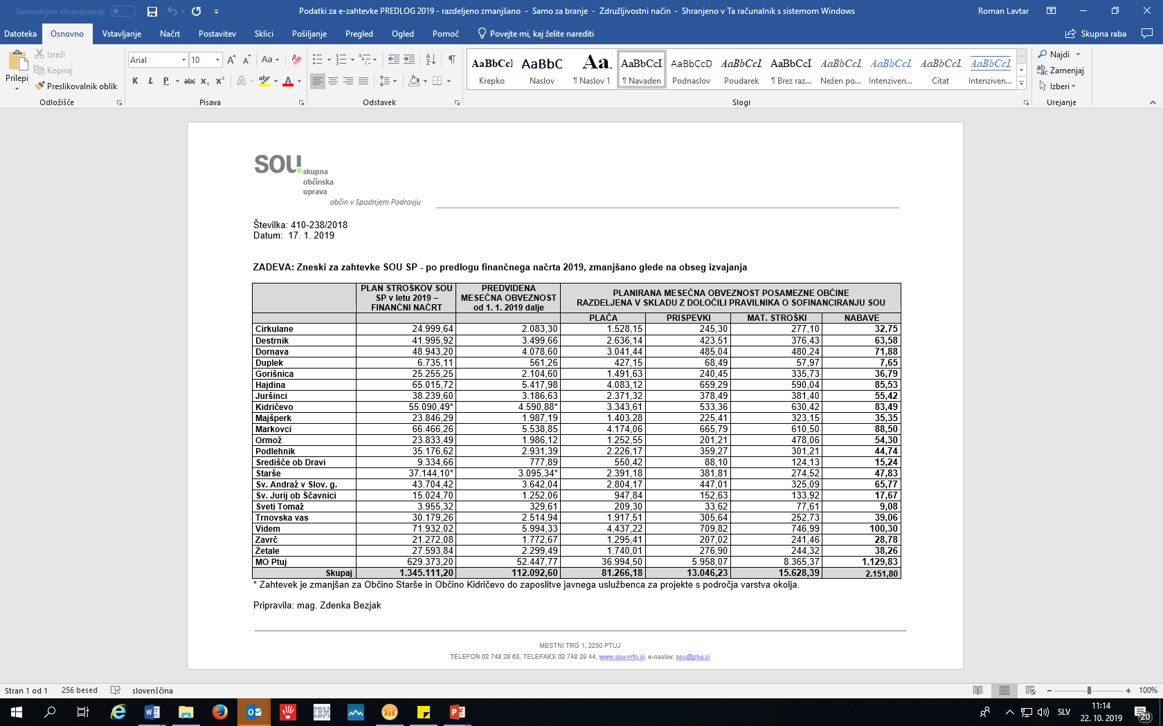

Slide 21
PRENOS REALIZACIJE PLAČIL IZ PRETEKLIH LET
Prvi stavek prvega odstavka 26. člena ZFO-1 določa, da se občini se v tekočem letu za organizirano skupno opravljanje posameznih nalog občinske uprave v skladu z zakonom zagotavljajo dodatna sredstva iz državnega proračuna v določenem odstotku v prejšnjem letu realiziranih odhodkov njenega proračuna za financiranje skupnih občinskih uprav.
Primer:
Občina ustanoviteljica ne plačuje redno, oziroma plačuje le za posamezne mesece v nekem obdobju koledarskega leta, potem plača za več obdobij in več let naenkrat in zahteva celoten znesek za sofinanciranje.
Problem je lahko plačilo za plače za december, ki se realizirajo januarja!
Plače za december se plačajo januarja, prav tako plače za januar do vključno november tekočega leta, torej imamo dvanajst mesecev oziroma dvanajst plač posameznega zaposlenega, kakršnakoli drugačna rešitev oziroma utemeljitev zahtevka NI SPREJEMLJIVA in je NI MOGOČE PRENAŠATI iz obdobja v obdobje!

Slide 22
IZRAČUN/UPOŠTEVANJE MATERIALNIH STROŠKOV
Drugi stavek prvega odstavka 26. člena ZFO-1 določa, da se sredstva se zagotavljajo za plače in druge izdatke ter prispevke delodajalca zaposlenim v skupnih občinskih upravah v višini, določeni v četrtem odstavku tega člena, povečani za 20 %.
1. Zahtevek/predlog ene izmed SOU IZRAČUN
1+2= IZRAČUN pred spremembo = 1.500,00 €
3.000,00 € x 0,20 = 600,00 €
Skupaj 2.100,00 €
2. IZRAČUN pred spremembo ZFO-1
1+2+3= 3.600,00 € x 0,5 = 1.800,00 €
3. IZRAČUN po spremembi ZFO-1 VELJAVNI
1+2= 3.000,00€ x 0,50 = 1.500,00 € x 1,20= 1.800,00 € oziroma
(1+2)x1,20 = 3.600,00 € x 0,50 = 1.800,00 €
RAZLIKA je 300,00 €
ŠT. | ODHODKI IN IZDATKI | VIŠINA SREDSTEV
1. | Plače in drugi izdatki zaposlenim | 2.000,00 €
2. | Prispevki delodajalcev za socialno varnost | 1.000,00 €
3. | Izdatki za blago in storitev 1.odstavek 26. člena ZFO /dodatnih 20% | 600,00 €
 | SKUPNO | 3.600,00 (3.000,00) €

Slide 23
Novosti pri zahtevkih v letu 2020
Dr. Franci Žohar

Slide 24
Nova Priloga 1- stran 1 in 2

Slide 25
Nova Priloga 1- stran 3

Slide 26
Nova Priloga 2

Slide 27
Nova Priloga 2-izsek sprememb

Slide 28
Organizacija SOU mora biti opredeljena v aktu o ustanovitvi.
2. V skladu s prvo točko morajo biti prikazane notranje
organizacijske enote in dislocirane organizacijske enote,
v kolikor so te izven sedežne občine.

Slide 29
Pričetek uporabe in nadaljnje aktivnosti
Spremenjeni prilogi se bosta pričeli uporabljati že v letu 2020 za zahtevke za leto 2019.
Služba za lokalno samoupravo bo z letom 2020 poskusno pričela s strokovnim svetovanjem na sedežih SOU.

Slide 30
http://www.mju.gov.si/

